Slide 1
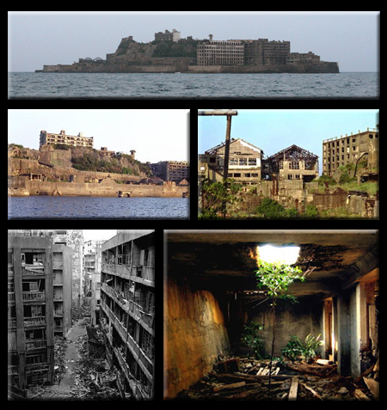
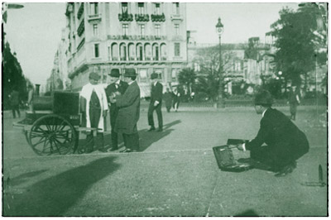
INTRODUCCIÓN: AL FENÓMENO URBANO
DIFERENCIADO HUMANISTA: CIUDAD CONTEMPORÁNEA
CUARTOS MEDIOS

Slide 2

Hace un millón de años...

Slide 3
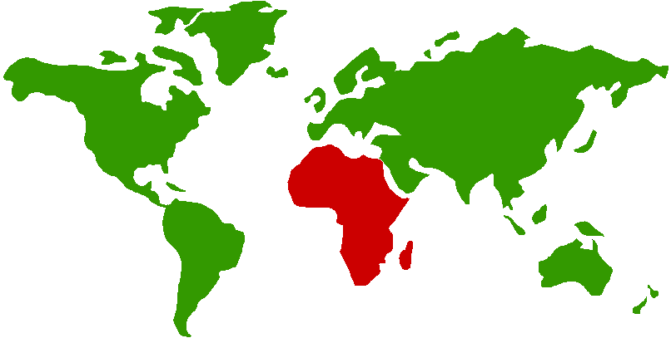
Hace un millón de años...
durante el paleolítico inferior, se calcula que el mundo tenía 125.000 habitantes humanos. Todos en Africa.
0,125
-1.000.000

Slide 4
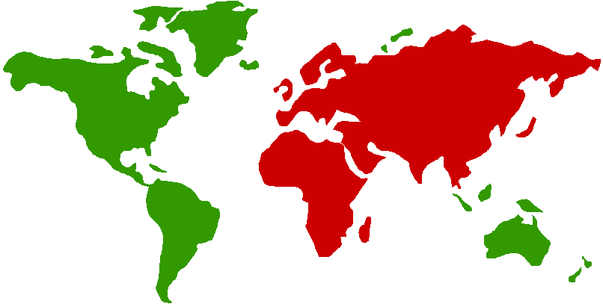
Hace trescientos mil años...
Durante el paleolítico medio, se calcula que el mundo tenía un millón de habitantes humanos. Ya ocupaban Eurasia.
1
0,125
-1.000.000
-300.000

Slide 5

Hace diez mil años...
Poco antes de comenzar el neolítico, se calcula que el mundo tenía cinco millones de habitantes humanos. Ya ocupaban todo el mundo.
5
1
0,125
-1.000.000
-300.000
-10.000

Slide 6
En tiempos del Imperio Romano se calcula que había ciento cincuenta millones de habitantes, 50 en torno al Mediterráneo, 50 en China, y el resto dispersos por todos los continentes
Imperio Romano
Guerras Púnicas
Alejandro Magno
200
-500
-250
0

Slide 7
La población necesita varios siglos para duplicarse.
En el siglo XVI se alcanzan los quinientos millones de habitantes.
Expansión del Islam
Descubrimiento
de América
Imperio Romano
Guerras Púnicas
Marco Polo
Alejandro Magno
Las cruzadas
600
Atila
400
200
-500
-250
0
250
500
750
1.000
1.250
1.500

Slide 8
La población necesita varios siglos para duplicarse.
En el siglo XVI se alcanzan los quinientos millones de habitantes.
Después, el crecimiento se acelera.
La población se duplica en doscientos años.
Expansión del Islam
Descubrimiento
de América
Imperio Romano
Guerras Púnicas
Marco Polo
Alejandro Magno
Las cruzadas
600
Atila
400
200
-500
-250
0
250
500
750
1.000
1.250
1.500

Slide 9
La población necesita varios siglos para duplicarse.
En el siglo XVI se alcanzan los quinientos millones de habitantes.
Después, el crecimiento se acelera.
La población se duplica en doscientos años.
Revolución
Industrial
Expansión del Islam
Descubrimiento
de América
Imperio Romano
Guerras Púnicas
Marco Polo
Alejandro Magno
Las cruzadas
1.000
800
Atila
600
400
200
-500
-250
0
250
500
750
1.000
1.250
1.500
1.750

Slide 10
Y se sigue acelerando. En 1900 hay mil seiscientos millones.
Revolución
Industrial
Expansión del Islam
Descubrimiento
de América
Imperio Romano
Guerras Púnicas
Marco Polo
Alejandro Magno
Las cruzadas
1.000
800
Atila
600
400
200
-500
-250
0
250
500
750
1.000
1.250
1.500
1.750

Slide 11
Y se sigue acelerando. En 1900 hay mil seiscientos millones.
Después se duplica en aún menos tienpo, alcanzando los tres mil millones en los años sesenta
3.000
Beatles
3.000
2.000
Revolución
Industrial
2.000
Expansión del Islam
Descubrimiento
de América
Imperio Romano
Guerras Púnicas
Marco Polo
Alejandro Magno
Las cruzadas
1.000
800
Atila
600
400
200
-500
-250
0
250
500
750
1.000
1.250
1.500
1.750

Slide 12
Y se sigue acelerando. En 1900 hay mil seiscientos millones.
Después se duplica en aún menos tienpo, alcanzando los tres mil millones en los años sesenta
6.000
6.000
5.000
Finalmente ha vuelto a duplicarse en menos de cuarenta años, superando la cifra de los seis mil millones de habitantes en 1999.
5.000
4.000
4.000
3.000
Beatles
3.000
2.000
Revolución
Industrial
2.000
Expansión del Islam
Descubrimiento
de América
Imperio Romano
Guerras Púnicas
Marco Polo
Alejandro Magno
Las cruzadas
1.000
800
Atila
600
400
200
-500
-250
0
250
500
750
1.000
1.250
1.500
1.750

Slide 13
6.000
6.000
5.000
5.000
4.000
4.000
3.000
3.000
2.000
Revolución
Industrial
2.000
Expansión del Islam
Descubrimiento
de América
Imperio Romano
Guerras Púnicas
Marco Polo
Alejandro Magno
Las cruzadas
1.000
800
Atila
600
400
200
-500
-250
0
250
500
750
1.000
1.250
1.500
1.750
2.000

Slide 14
CONCEPTOS DE CIUDAD
título honorífico
población
Diversidad de morfología
criterios actividad económica (secundario, terciaria)
diversidad social

Slide 15
EL FENÓMENO URBANO
Neolítico Revolución Industrial
Concentración de trabajadores
Éxodo rural
Transportes = abastecimiento
Europa = sostenido
Ritmo de aceleración “Países Nuevos” = ss. XIX-XX
Tercer Mundo = aceleración s. XX

Slide 16
MORFOLOGÍA Y ESTRUCTURA URBANA
ESTRUCTURA
Definición sectorización de la ciudad según sus funciones y actividades ámbitos concretos
- Sector central (distrito central de negocios)
*centros comerciales y financieros, ...
*grandes edificios, oficinas, tiendas, ...
*fácil accesibilidad, intenso tráfico, población...
*poca población residente
- Sector residencial
- Sector periurbano
Sectores

Slide 17
MORFOLOGÍA Y ESTRUCTURA URBANA
ESTRUCTURA
- Sector residencial
*Distribución en barrios
*Diferenciación: social, económica, profesional, morfología, ...
- Sector periurbano
*Residencias unifamiliares
*Grandes centros comerciales, parques, ocio, ...
*Polígonos industriales
*Dicotomía 1º Mundo = clases altas
3º Mundo = clases bajas
Sectores

Slide 18
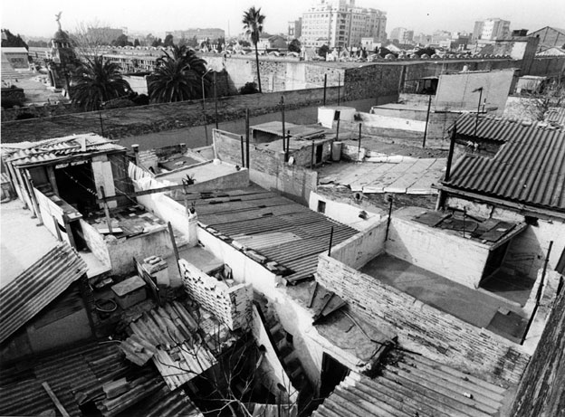
El fenómeno Urbano

Slide 19
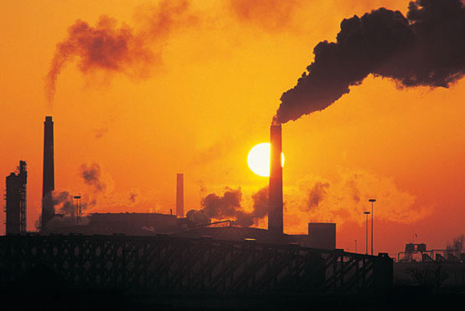
1. PROBLEMAS ACTUALES:
Aumento demográfico y consumo de recursos
La pobreza, el acceso a los alimentos, y, agua potable.
El agotamiento de los recursos y de la biodiversidad
Contaminación ambiental
Aceleración del cambio climático global
La ampliación de la brecha de desarrollo entre el tercer y primer mundo, y la deuda mundial.

Slide 20
¿Cómo se relaciona lo anterior con el fenómeno urbano?
Debido a que las ciudades e industrias comparten cierto grado de responsabilidad de estos desequilibrios globales, debido que es en esos espacios donde se consume más recursos a escala mundial, así como los principales nodos emisores de residuos y contaminación.

Slide 21
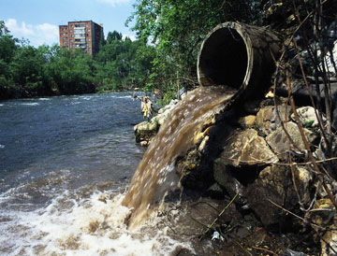

Slide 22
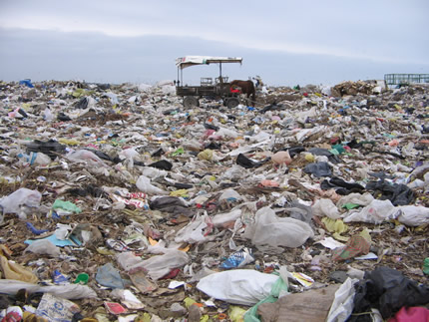

Slide 23
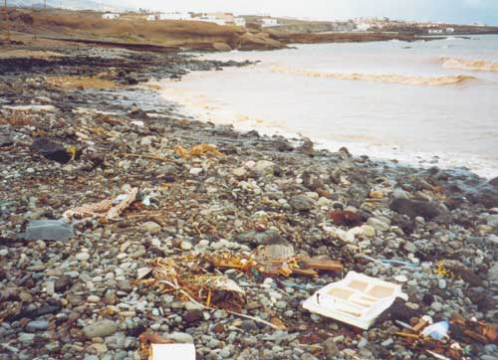

Slide 24


Slide 25
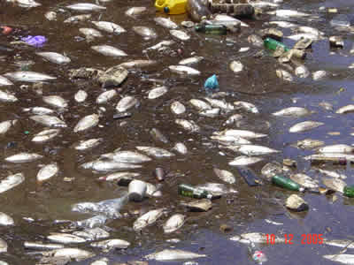

Slide 26
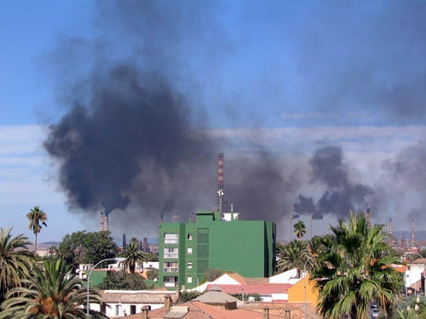

Slide 27
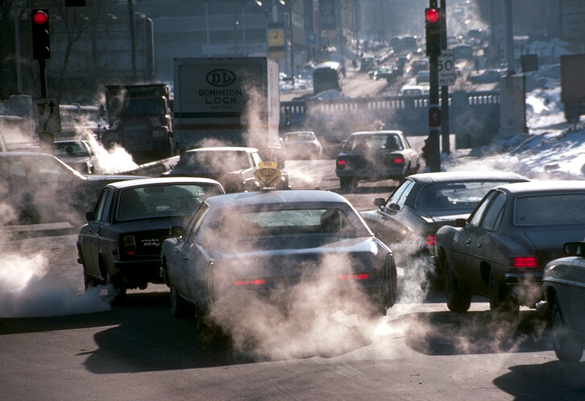

Slide 28
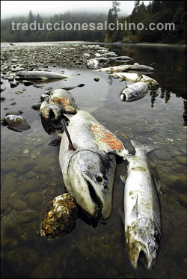

Slide 29
¿Qué relaciones tienen las ciudades con el medio natural?
Las ciudades modifican profundamente el entorno e incluso no cercano, transformando los ciclos biológicos y naturales con los consecuentes desequilibrios a medio y largo plazo, en muchos casos irreversibles.

Slide 30
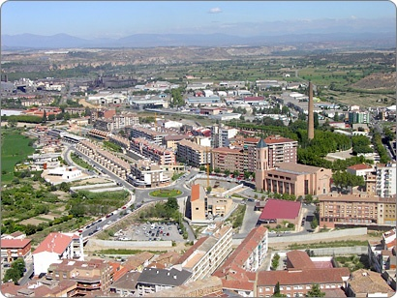

Slide 31
¿Cuándo surge el fenómeno urbano?
Hace referencia a la explosión demográfica experimentada en los entornos urbanos a lo largo del siglo XX y que se resume en dos cifras: 233 millones y 3.000 millones, correspondiente a las poblaciones que viven en ciudades en 1900 y 2000.

Slide 32
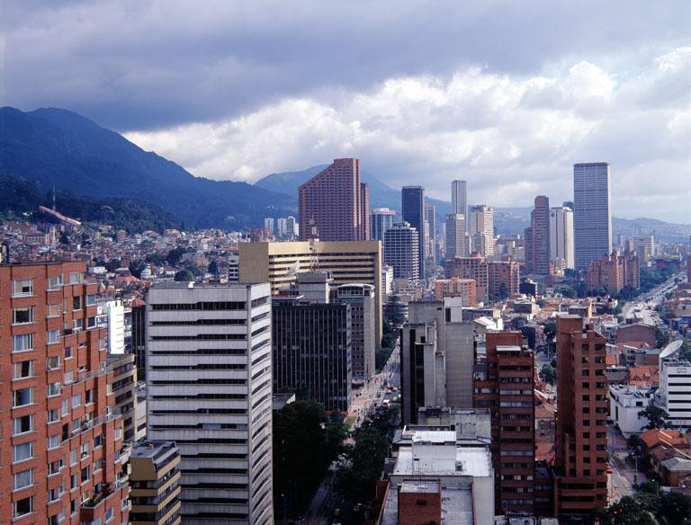
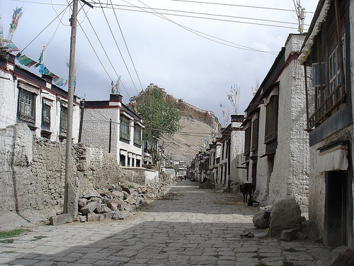

Slide 33
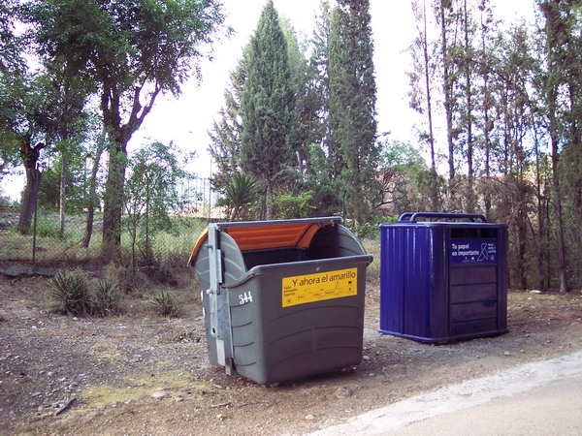
¿Cómo podemos detener los grandes problemas que las ciudades traen consigo?
Implementando una política eficaz hacia la sostenibilidad urbana.

Slide 34
LA EXPANSIÓN URBANA
2. LA EXPANSIÓN URBANA
De origen antiquísimo, la ciudad actual apenas si supera los 200 años. Crecieron y se desarrollaron tras la Revolución industrial.
En el pasado la ciudad estaba delimitada por una muralla, actualmente no sabemos cuál es el límite.
¿Cuál es el límite de Copiapó?, ¿La Serena? y ¿Santiago?.
¿Incluimos el “área suburbana” o nos limitamos al área de edificios compactos?.

Slide 35
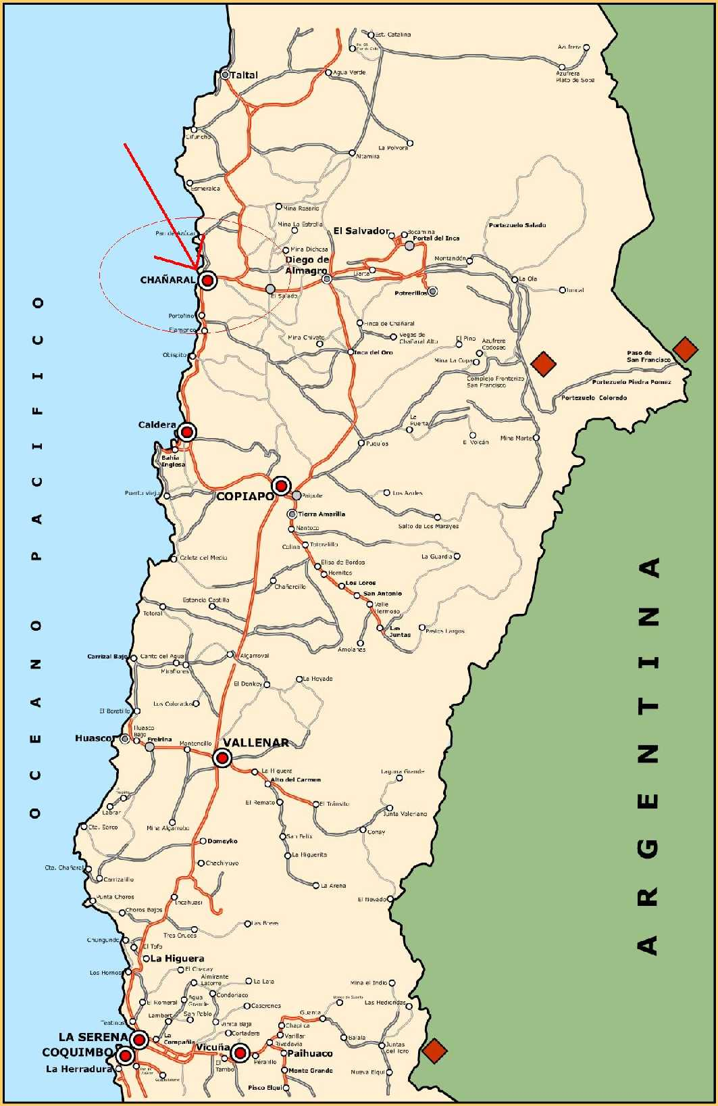
LA EXPANSIÓN URBANA

Slide 36
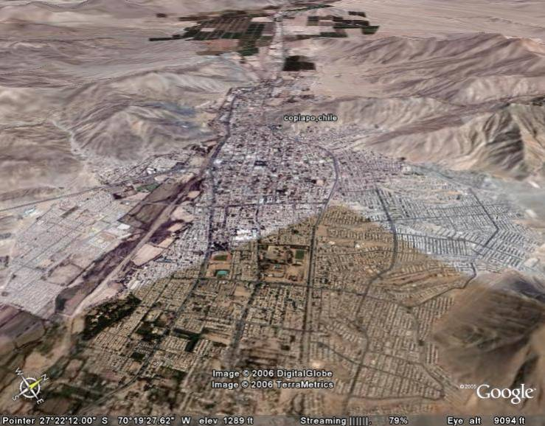
LA EXPANSIÓN URBANA

Slide 37

LA EXPANSIÓN URBANA
3. Fases de la expansión urbana
El origen de las ciudades se remonta a miles de años, y si exceptuamos las de nueva creación podemos asegurar que han pasado por tres fases:
Primera fase: Miles de años hasta la Revolución Industrial
Segunda fase: desde la R. Industrial hasta la II guerra mundial
Tercera fase: tras la II guerra mundial

Slide 38
PRIMERA FASE:
El terreno juega un papel fundamental, se instalan cerca de los ríos, o lugares fácilmente defendibles, con clima suave, tierras fértiles y sin problemas de abastecimiento de agua.
Eran asentamientos sencillos y pequeños que basaban su existencia compaginando las labores agrícolas con el comercio y las manufacturas tradicionales. Su evolución y crecimiento fue muy lenta, sin embargo algunos crecieron convirtiéndose en grandes ciudades.
La diferenciación social y laboral es un hecho.

Slide 39
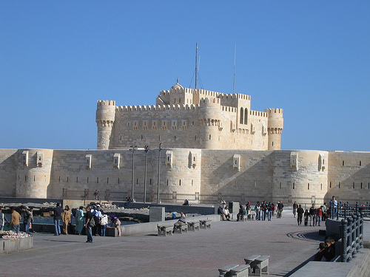

Slide 40
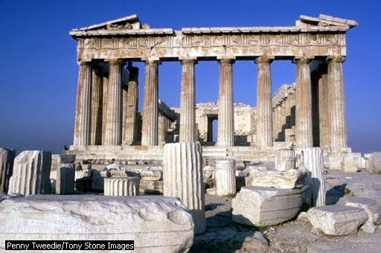

Slide 41
SEGUNDA FASE:
Con la Revolución industrial (1750-1850) y la instalación de industrias en las ciudades europeas y norteamericanas su crecimiento fue muy rápido debido a dos factores:
Los movimientos migratorios campo-ciudad
Desarrollo de los transportes y de las transacciones comerciales. El ferrocarril y el los barcos de vapor favorecían el intercambio de mercancías y personas y el desarrollo de rutas comerciales.
La revolución industrial fomentó la consolidación de una nueva economía que creará los patrones de vida y consumo que tenemos hoy.

Slide 42
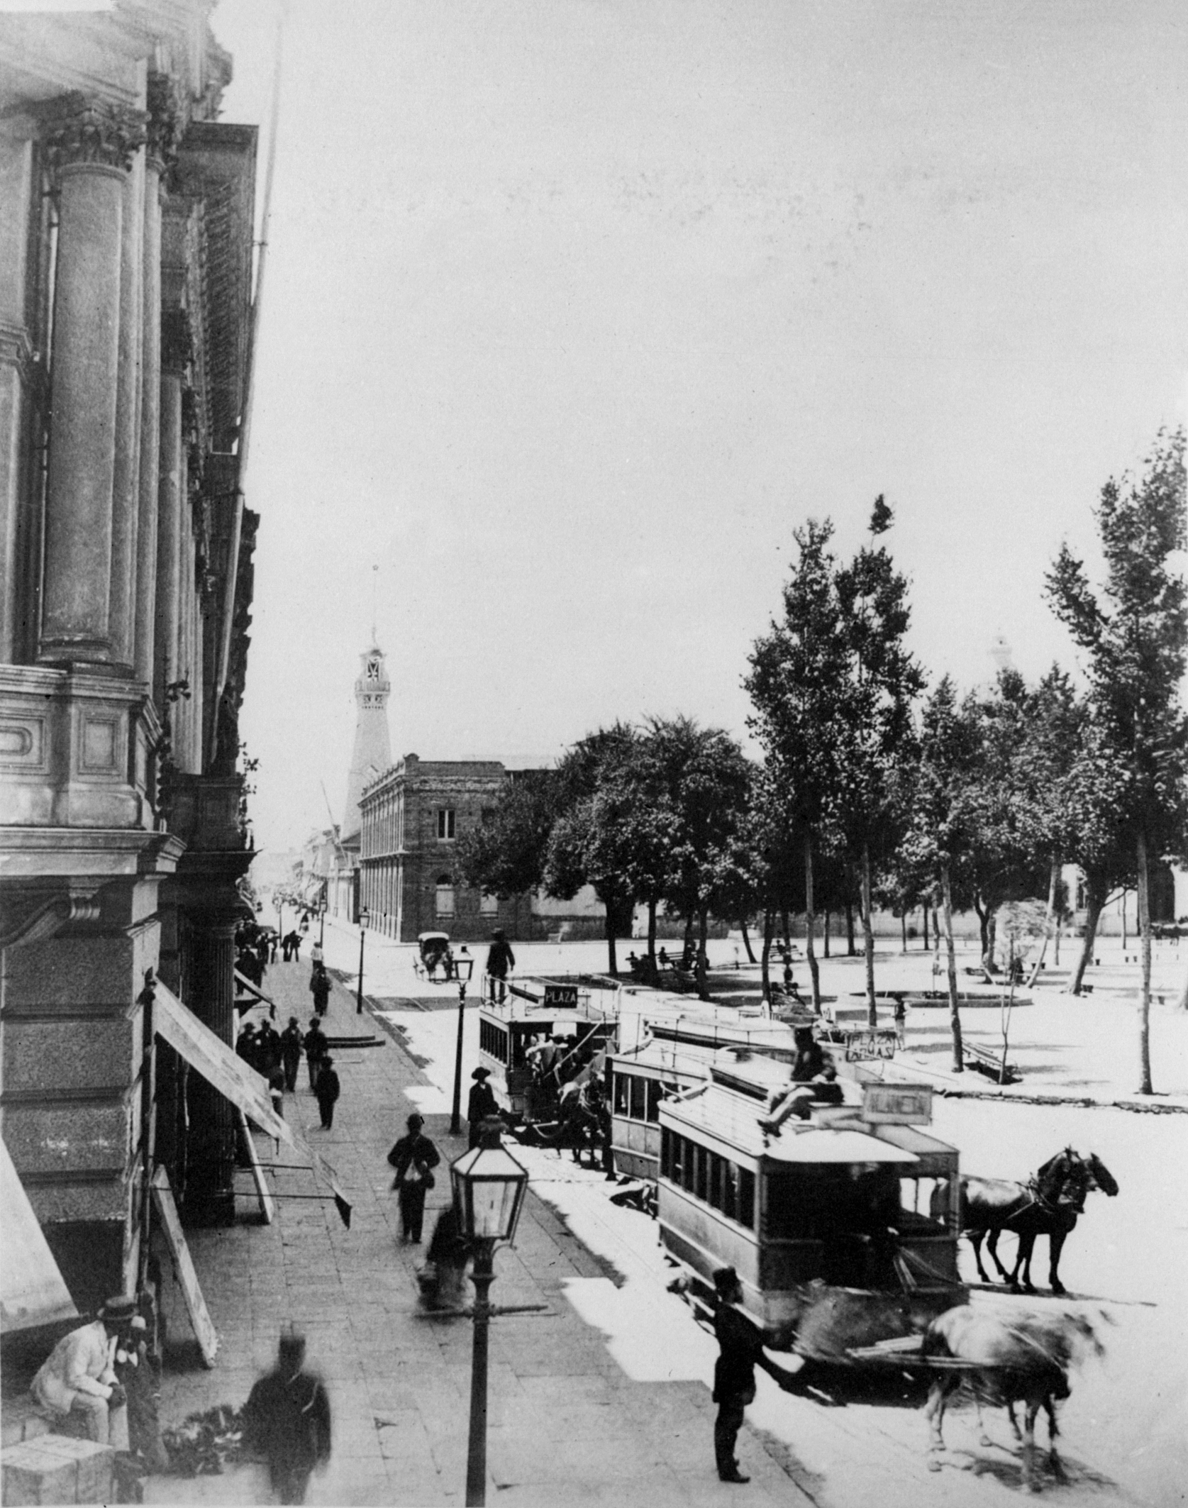

Slide 43
TERCERA FASE:
Corresponde a los últimos 50-60 años y el fenómeno urbano es común en todos los continentes, si bien las ciudades en países en vías de desarrollo están creciendo rápidamente.
El grado de desarrollo de los mismos nos permite diferenciar entre el desarrollo urbano de los países en vías de desarrollo y el de los desarrollados.

Slide 44
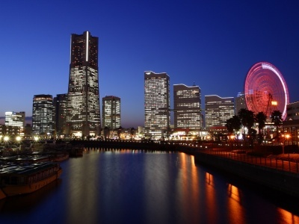

Slide 45
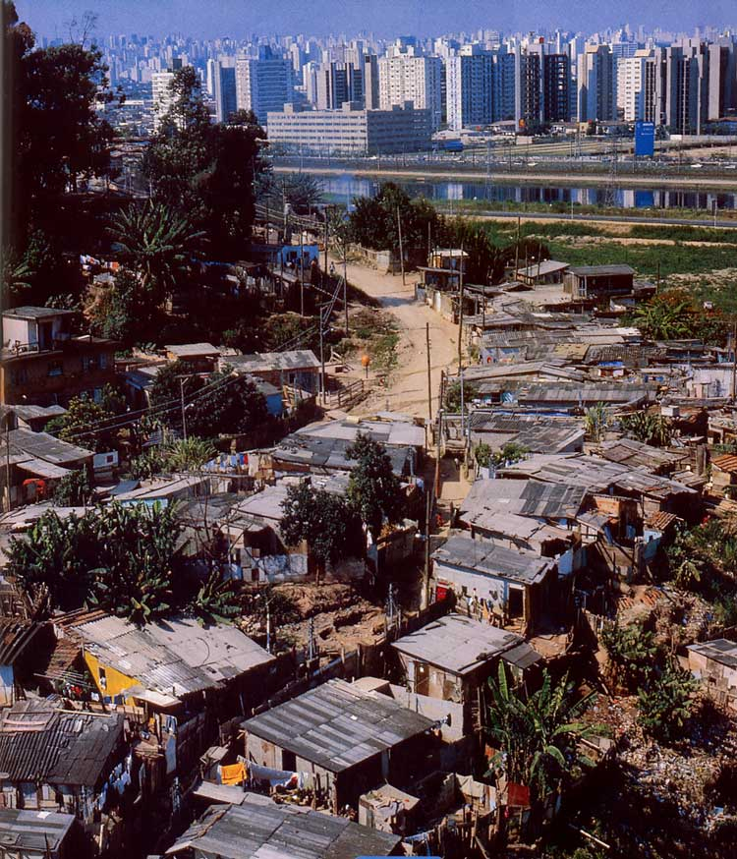

Slide 46
LA EXPANSIÓN URBANA
3. Crecimiento Urbano
¿Por qué han crecido tanto las ciudades y tan rápido?.
Para la mayoría de las ciudades su crecimiento ha sido el resultado de tres fases:
Crecimiento económico,
Incremento natural o crecimiento vegetativo
Inmigración rural-urbana, interprovincial, internacional e intercontinental
Decisión política. Algunas ciudades han sido "creadas" por los gobiernos que quieren quitarle carga a otras grandes ciudades: Brasilia, Astaná (Kazajstán), Yamoussoukro (Costa de Marfil).

Slide 47
LA EXPANSIÓN URBANA
ACTIVIDAD:
Describe las condiciones físicas, lugar y situación del terreno sobre el que se asienta tu ciudad.
Qué tipo de economía domina en tu ciudad. Describe los sectores más importantes
¿Piensas que las ciudades de la Revolución Industrial fueron las precedentes de las ciudades de hoy?.

Slide 48
LA EXPANSIÓN URBANA
  4. Por qué se considera que la urbanización es un factor importante del desarrollo actual.
1950 |  | 2015
Ciudad | Población | Ciudad | Población
Calcuta | 4.4 mill | Yakarta | 21.2 mill
B. Aires | 5.0 mill | Bombay | 27.4 mill
Tokio | 6.9 mill | México DF | 18.8 mill
París | 5.4 mill | Shangai | 23.4 mill
Moscú | 5.4 mill | Tokio | 28.7 mill
N. York | 12.3 mill | Dhaka | 19.1 mill
Essens | 5.3 mill | Karachi | 20.6 mill
Londres | 8.7 mill | Pekín | 19.4 mill
Chicago | 4.9 mill | Lagos | 24.4 mill
Shangai | 5.3 mill | Sao Paulo | 20.8 mill
5. Busca en un atlas el país y continente donde está cada una estas ciudades.

Slide 49
LA EXPANSIÓN URBANA
6. Define urbanización y crecimiento urbano.

Slide 50

IMPORTANTE¡¡¡¡¡¡
LAS ACTIVIDADES DEBEN DESARROLLARSE EN TU CUADERNO DE CIUDAD CONTEMPORÁNEA.
AL TERMINO DE LA SEMANA DEBE SACARLE UNA FOTO AL CUADERNO Y ENVIARLA AL SIGUIENTE CORREO:
HISTORIACOLLEGE@GMAIL.COM
EN ASUNTO DEBE INDICAR: NOMBRE DEL ESTUDIANTE Y CURSO

